Slide 1
學習進度報告
林峻毅
Notes:
115/11/07
Confidential

Slide 2
文具申請

Slide 3
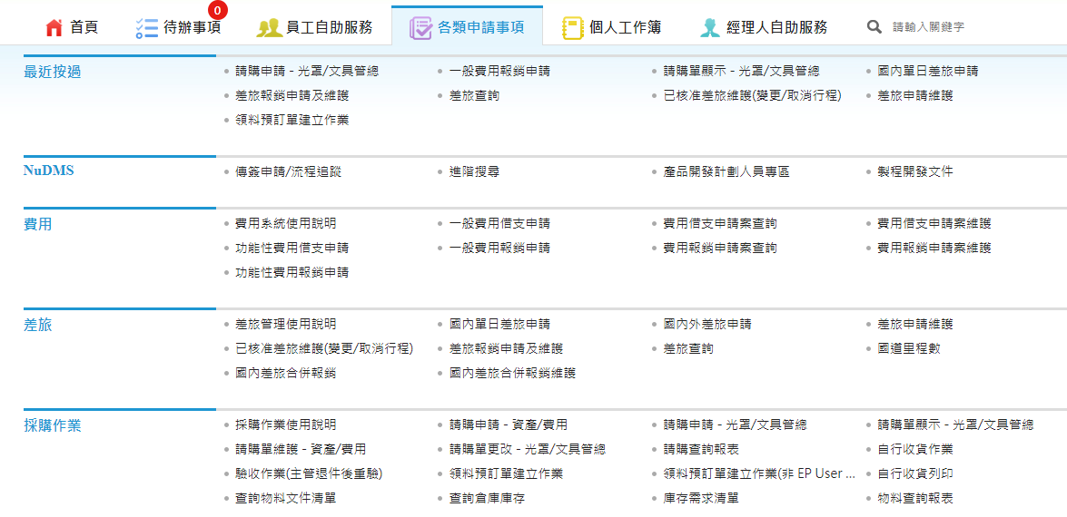

Slide 4
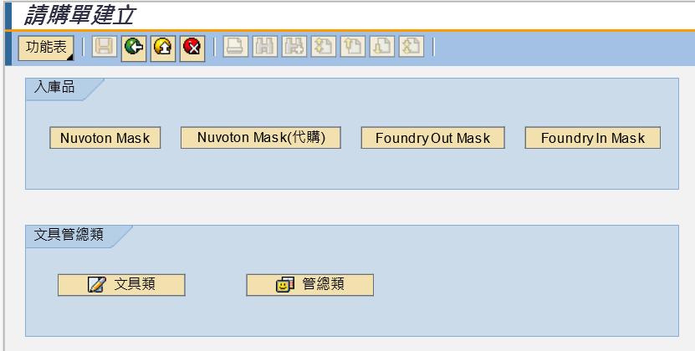

Slide 5
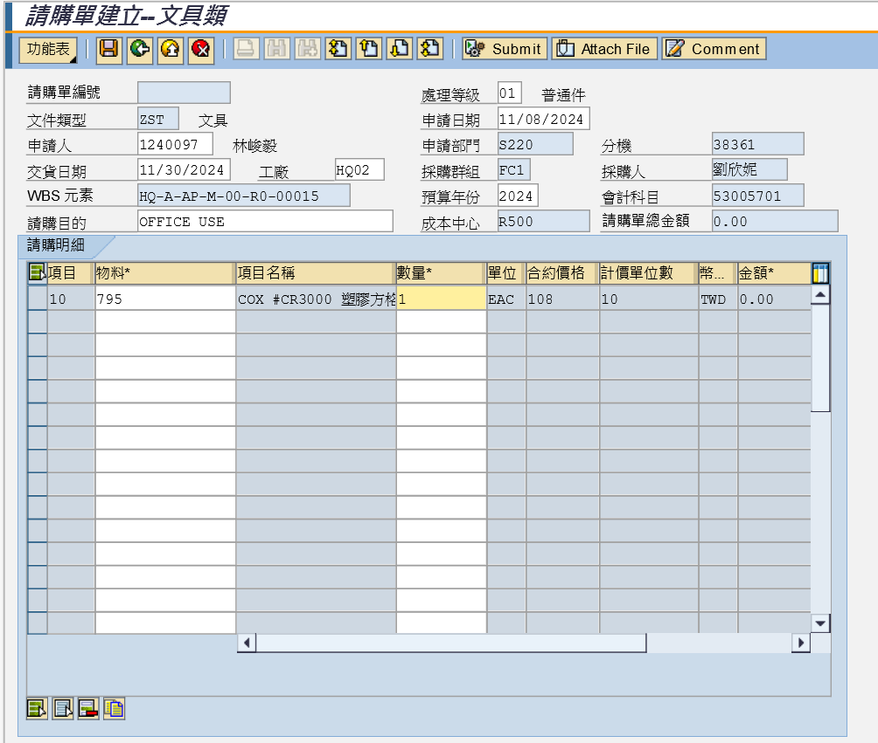
送出
工廠
交貨日期
請購目的
HQAAPM00R000015
料號
數量

Slide 6
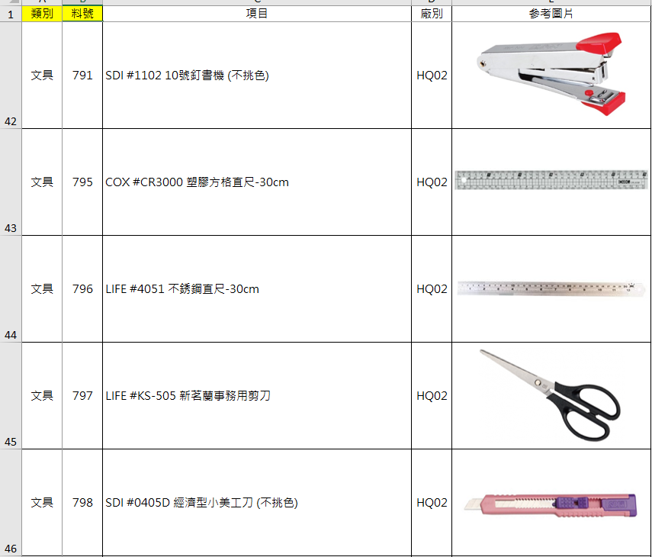

料號清單
(每年找總務領取)

Slide 7
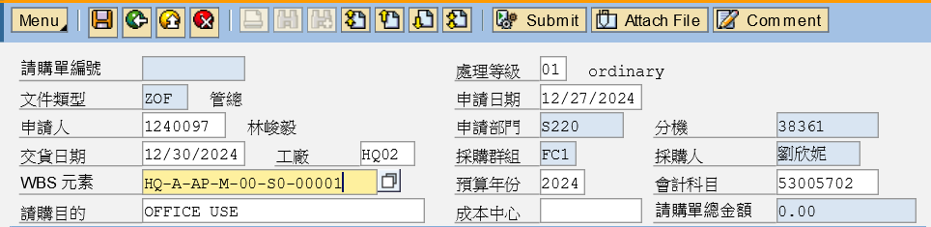
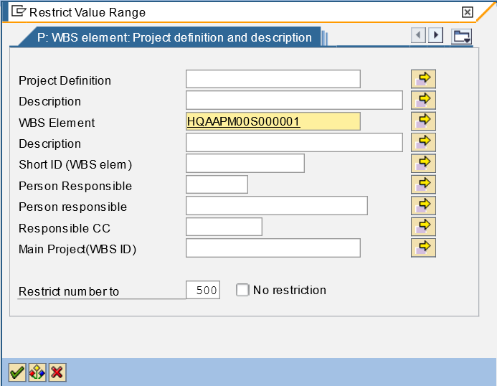
館總申請 同上
但須要額外輸入WBS
HQAAPM00S000001

Slide 8
費用報銷

Slide 10
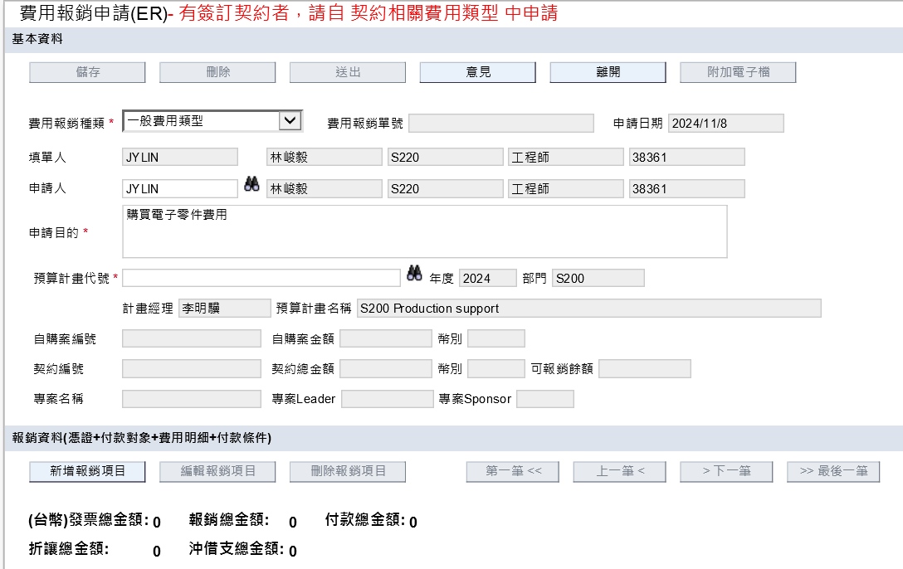
查詢預算代號
目的說明

Slide 11
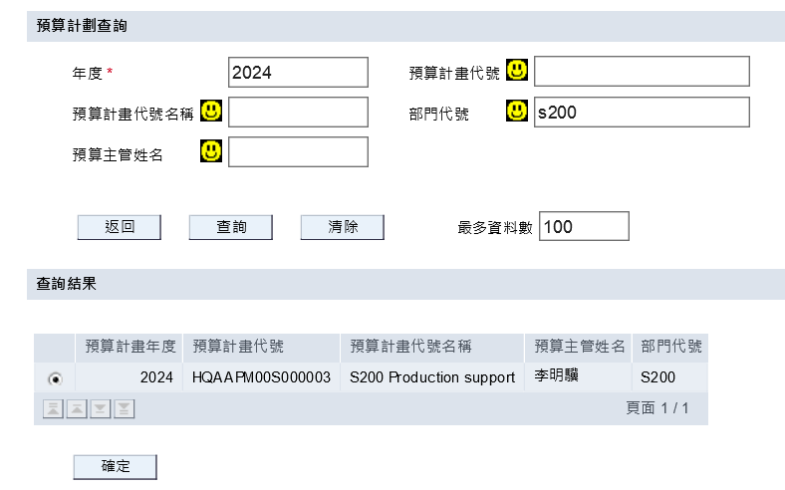
查詢預算代號

Slide 12
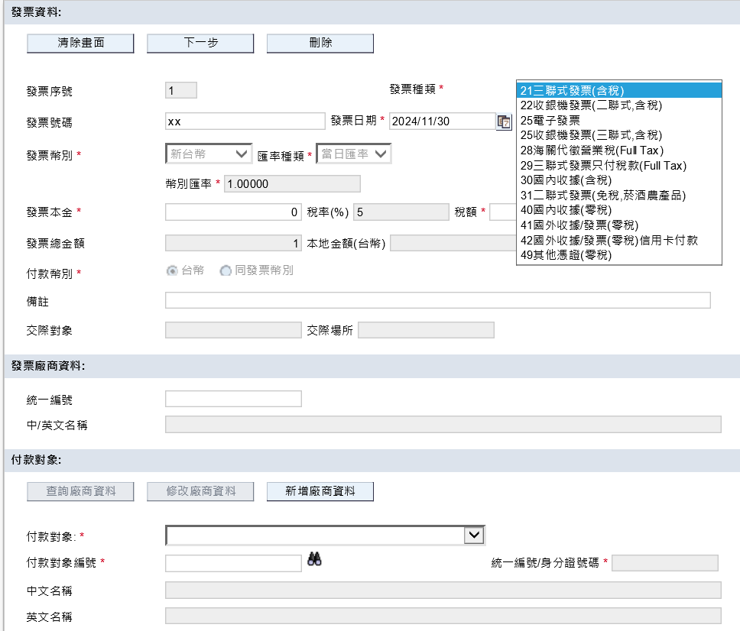
發票資料填寫
發票類型

Slide 13
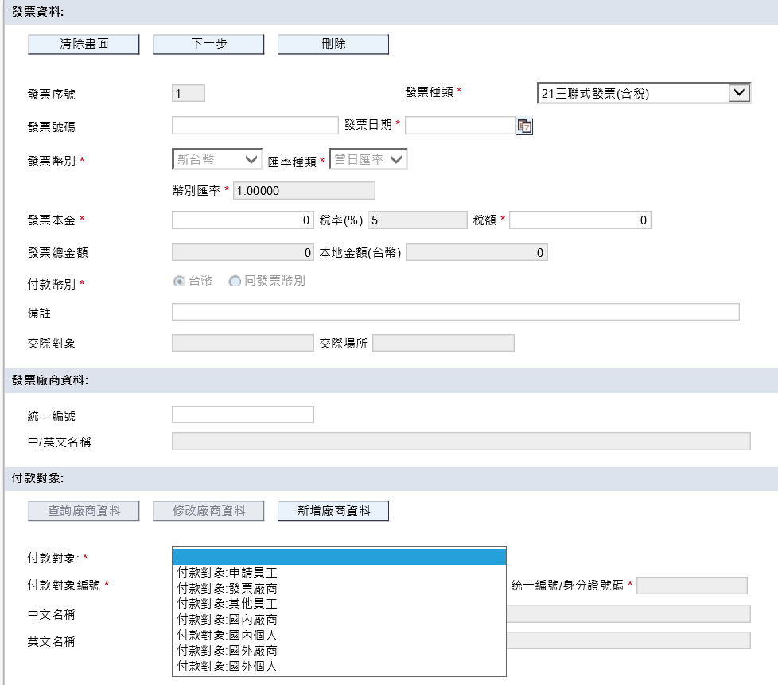
發票正確性驗證
選完有跳出廠商名稱，即輸入正確

Slide 14
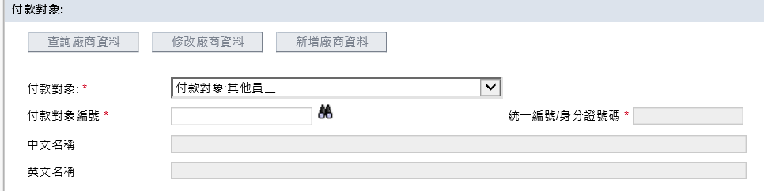
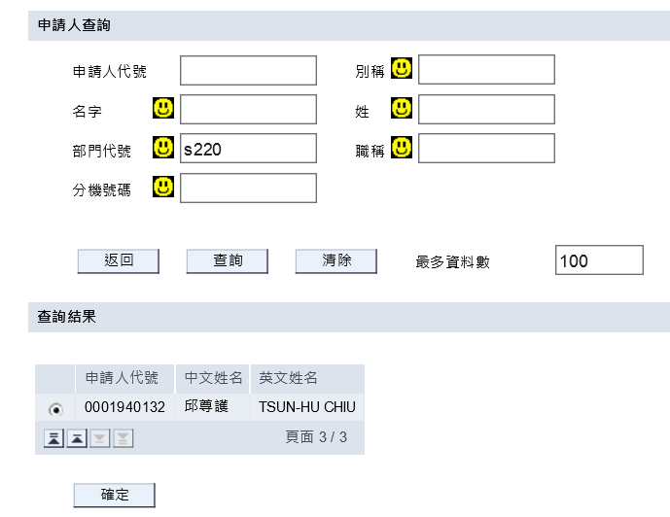
付款對象查詢

Slide 15
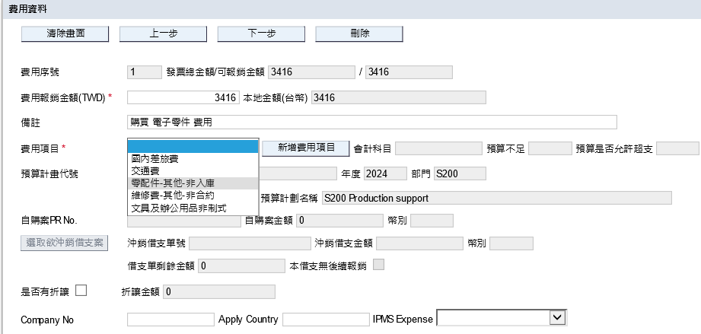
費用資料

Slide 16
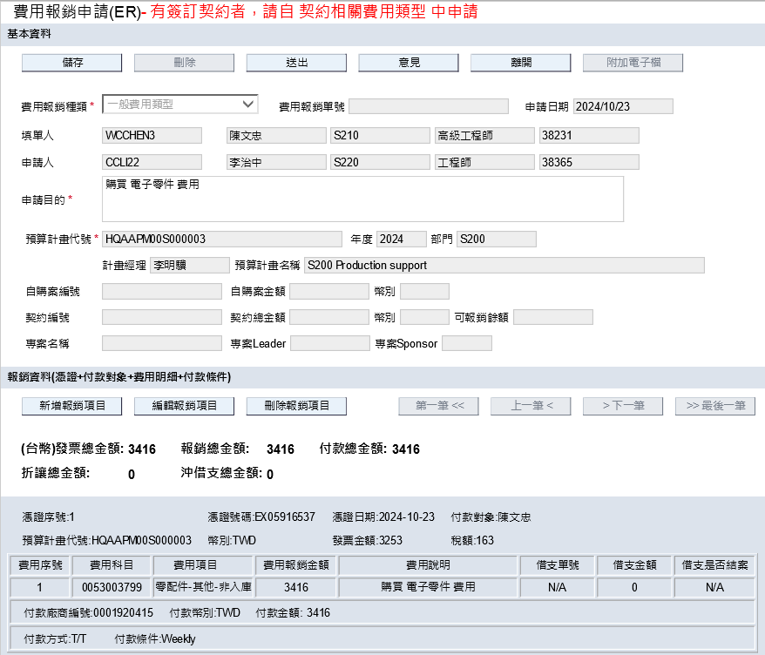
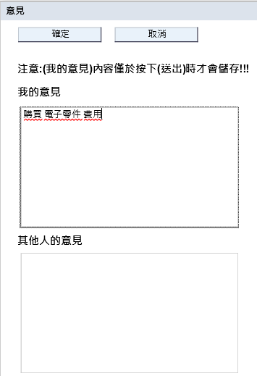
意見

Slide 17
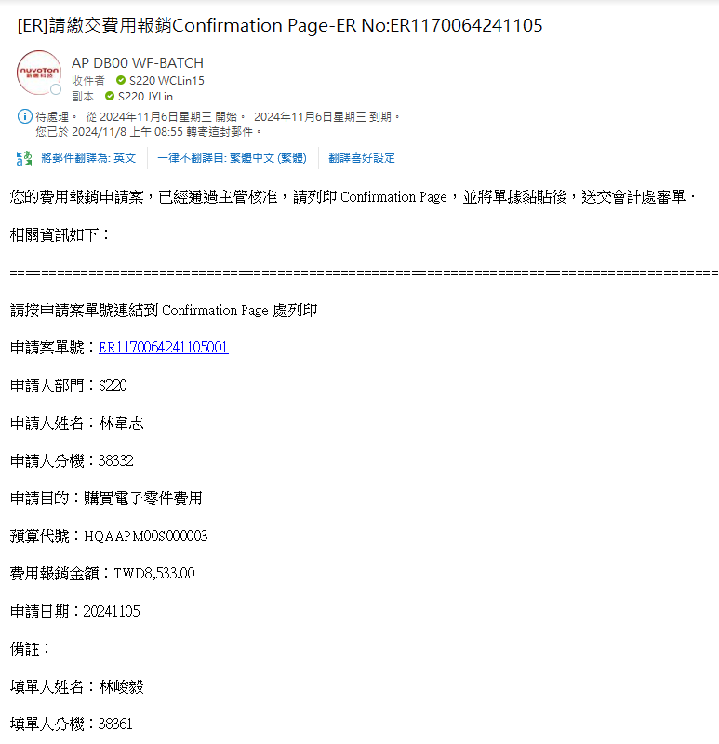
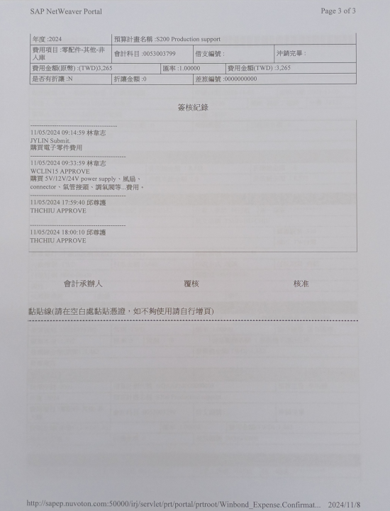
收信
列印申請單
申請單頁尾 貼上發票

Slide 18

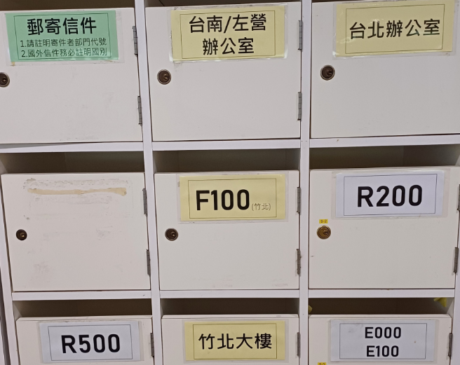
一樓辦公室走道 印表機旁(1F-1)
申請單放入信封，送至F100 (2F餐廳 傳遞箱)

